Slide 1
МИНИСТЕРСТВО ОБРАЗОВАНИЯ И НАУК РК
ИНСТИТУТ ГЕОЛОГИИ И НЕФТЕГАЗОГО ДЕЛА ИМЕНИ К.ТУРЫСОВА
КАФЕДРА ГЕОФИЗИКА И СЕЙСМОЛОГИЯ
Самостоятельная работа докторанта №4
По дисциплине
«Сейсмогеофизические предвестники и стратегия прогноза землетрясений»
Тема: Акустические возмущения и эффекты, оказываемые ими. Два основных источника акустических возмущений в атмосфере при землетрясениях. Физические характеристики и зависимости. Частотный диапазон.
Проверил: профессор, доктор геолого-минералогических наук, академик НАН РК – Абетов Ауэз Егембердыевич
Выполнила: докторант 1-го курса, специальности 8D05302 – Абилаханова Индира Турсынбековна
Алматы 2024

Slide 2
Содержание
АКУСТИЧЕСКИЕ ЭФФЕКТЫ СИЛЬНЫХ ЗЕМЛЕТРЯСЕНИЙ
2021 г. А. А. Спивак, Ю. С. Рыбнов
Введение
Исходные данные
Результаты инструментальных наблюдений
Обсуждение результатов
Заключение

Slide 3
Введение
Одним из важных проявлений сильных землетрясений являются акустические возмущения в приземной атмосфере [Гармаш и др., 1989; Швед и др., 2018].
Возмущения связаны с сопутствующими сейсмическим событиям вертикальными смещениями земной поверхности [Голицын, Кляцкин, 1967; Шалимов и др., 2019; Cook, 1971; Takahashi et al., 1994; Jones et al., 2017; Mutschlecner, Whitaker, 2005].
В ряду других природных и техногенных явлений землетрясения следует рассматривать в качестве одного из заметных источников акустических, в частности, инфразвуковых колебаний в атмосфере [Benioff, Gutenberg, 1939; Сорокин, Ключевский, 2019]

Slide 4
Два основных источника акустических возмущений в атмосфере при землетрясениях
По результатам исследований выделяется два основных источника акустических возмущений в атмосфере при землетрясениях: вертикальные движения грунта в точке наблюдений в период прихода поверхностных сейсмических волн [Artru et al., 2004; Bolt, 1964; Donn, Posmentier, 1964; Kim et al., 2004; Mikumo, 1968; Watada et al., 2006]
И движение земной поверхности в эпицентральной зоне землетрясения при дальнейшем распространении инфразвуковых возмущений вдоль земной поверхности в атмосферных волноводах и регистрируемых на значительных расстояниях от очага землетрясения [Douglas, 2005; Mikumo, 1968].

Slide 5
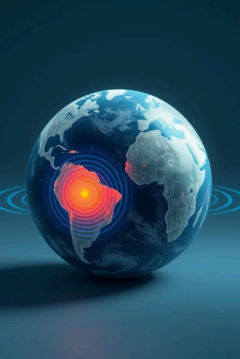
Считается, что инфразвуковые колебания возникают в основном при мелкофокусных землетрясениях. Однако имеющиеся данные свидетельствуют о том, что инфразвуковые колебания в атмосфере могут вызываться также глубокофокусными мантийными землетрясениями [Che et al., 2013].

Slide 6
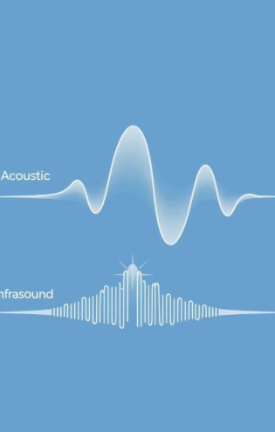
Частотный Диапазон
Частотный диапазон регистрируемых при землетрясениях акустических колебаний заключен в диапазоне частот 0.005–10 Гц, их амплитуда изменяется от ~0.1 до нескольких Па.
При этом инфразвуковые волны могут регистрироваться на расстояниях до 10⁴ км и более [Le Pichon et al., 2010].
Акустические колебания, в частности акустико-гравитационные волны, возбуждаемые землетрясениями, являются основным фактором, определяющим перенос энергии на ионосферные высоты.

Slide 7
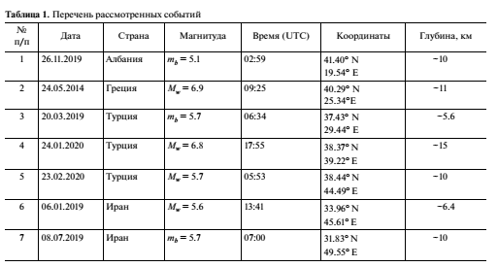
В настоящей работе приводятся результаты инструментальных наблюдений за акустическими эффектами ряда сильных землетрясений, произошедших в ближайших к пунктам регистрации зонах сейсмической активности (Албания, Греция, Иран и Турция) с магнитудой в интервале 5.1–6.9. Таблица 1.
Инструментальные наблюдения за акустическими возмущениями, вызванными землетрясениями, выполнялись на значительных расстояниях от очага сейсмического события, превышающих 2700 км.
Таблица 1 Перечень рассмотренных событий

Slide 8
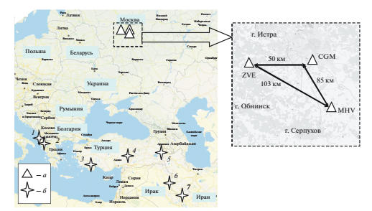
ИСХОДНЫЕ ДАННЫЕ
При выполнении исследований использовались результаты акустических наблюдений, выполняемых постоянно в Геофизической обсерватории “Михнево” (MHV) ИДГ РАН (координаты: 54.94° N; 37.73° Е)
Центре геофизического мониторинга (CGM) г. Москвы (координаты: 55.71° N; 37.57° Е),
Также в пункте, расположенном в г. Звенигород Московской области (ZVE) с координатами: 55.69° N; 36.77° Е [Адушкин и др., 2016; Спивак и др., 2016].
Расположение пунктов регистрации и очагов землетрясений приведено на
рисунке 1. Пункты располагались в вершинах треугольника со сторонами 50, 85 и 103 км.
Рис 1. Расположение пунктов акустической регистрации – а и сейсмических событий – б; нумерация землетрясений
соответствует номеру в таблице.

Slide 9
Данные инструментальных наблюдений представляли собой цифровые ряды атмосферного давления Р₀ и микробарических вариаций Р.
Измерение указанных величин выполнялось на земной поверхности с использованием автоматизированной цифровой метеостанции Davis Vantage Pro 2 и микробарометра МБ-03, обеспечивающего устойчивую регистрацию акустических сигналов амплитудой от 0.01 до 200 Па в диапазоне частот 0.0003–10 Гц.
Результаты регистрации выложены на сайте ИДГ РАН в графическом и цифровом видах РАН . Для анализа формировались цифровые ряды записей с дискретностью 0.05 с

Slide 10
РЕЗУЛЬТАТЫ ИНСТРУМЕНТАЛЬНЫХ
НАБЛЮДЕНИЙ
Акустические эффекты всех рассмотренных в настоящей работе сейсмических событий имеют сходный характер. На первом этапе регистрируются достаточно высокочастотные акустические возмущения, вызванные приходом в пункты регистрации сейсмического сигнала.
Затем с известным запозданием регистрируются инфразвуковые волны, вызванные возмущениями атмосферы в эпицентральной зоне землетрясения и распространяющиеся в атмосферном волноводе.
Ниже будут рассмотрены наиболее характерные примеры акустических возмущений, вызванных землетрясениями, перечисленными в таблице.
Акустические колебания, вызванные сейсмическими волнами от землетрясений, рассмотрим более детально на примере двух событий:
06.01.2019 г. и 08.07.2019 г.

Slide 11
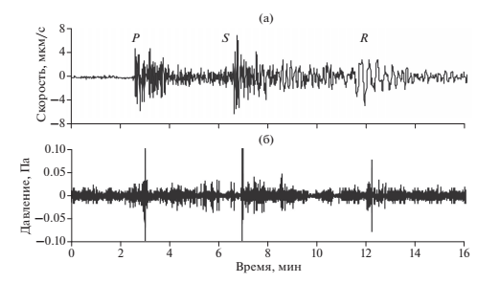
Рис. 2. Результаты регистрации вертикальной компоненты движения свободной поверхности в MHV, вызванных землетрясением 06.01.2019 г. (а), и микробарических вариаций, вызванных сейсмическим сигналом (б).
Землетрясение 06.01.2019 г. с магнитудой Mw = 5.6 произошло в Иране в 13:41:57 UTC на глубине ~5.6 км. Координаты события 33°57′36″ N; 45°36′36″ Е. На рис. 2 приведены формы сейсмического и акустического сигналов, зарегистрированных в MHV на расстоянии ~2411 км от эпицентра события. Объемные сейсмические волны Р и S пришли в MHV соответственно в 13:46:45 UTC и в 13:50:36 UTC. Приход сейсмической поверхностной Lg-волны зарегистрирован в 13:55:39 UTC.
Регистрация микробарических вариаций показала, что в данном случае отчетливо наблюдаются акустические сигналы, сопутствующие всем типам сейсмических волн, что хорошо видно из рис. 2.

Slide 12
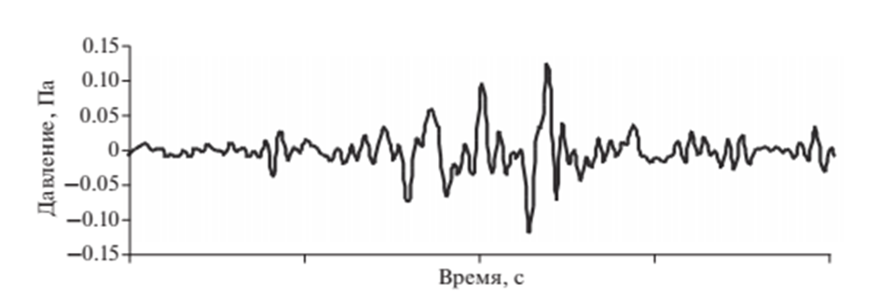
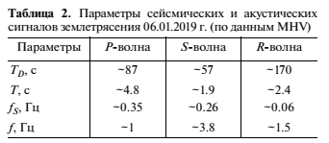
Акустические сигналы, вызванные объемными сейсмическими волнами Р, S и поверхностными волнами R, имеют форму цуга, состоящего из нескольких периодов с нарастающей и затем убывающей амплитудой и короткой длительностью соответственно ~5, ~2 и ~1.5 с (в качестве иллюстрации на рис. 3 приведена форма акустического сигнала, вызванного сейсмической Р-волной).
Параметры сейсмических и вызванных акустических сигналов приведены в табл. 2. зарегистрированных в MHV
Рис. 3. Акустический сигнал, вызванный Р-волной.

Slide 13
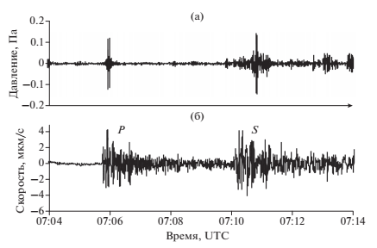
Землетрясение 08.07.2019 г. с магнитудой Mw = 5.6 произошло на западе Иране в 07:00:32 UTC на глубине ~10 км. Координаты события 31°49′48″ N; 49°33′00″ Е. На рис. 4 приведены результаты сейсмической регистрации, выполненные в MHV на расстоянии ~2733 км от эпицентра события. Сейсмические объемные волны Р и S пришли в MHV соответственно в 07:05:48 UTC и в 07:10:01 UTC. Приход поверхностной волны зарегистрирован в 07:15:31 UTC.
На том же рис. 4 приведены результаты инструментальных наблюдений за микробарическими колебаниями в приземной атмосфере по данным MHV. Здесь следует отметить, что в данном случае отчетливо наблюдались акустические сигналы, сопутствующие Р- и S-волнам, и практически отсутствует акустический сигнал, сопутствующий поверхностным волнам.
Рис. 4. Результаты регистрации микробарических вариаций (а), вызванных сейсмическим сигналом (б) от землетрясения 08.07.2019 г.

Slide 14
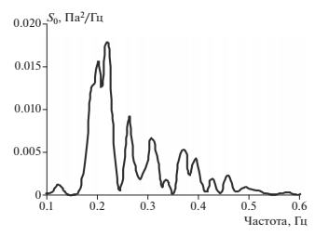
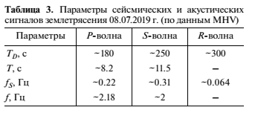
Оценка спектральных характеристик показала, что спектры сигналов, вызванных объемными сейсмическими волнами и зарегистрированных в разных пунктах, в целом близки между собой.
В качестве примера на рис. 5 приведен спектр акустического сигнала от Р-волны, зарегистрированного в MHV в период события 08.07.2019 г.
Форма спектра свидетельствует о том, что вызванный объемной волной акустический сигнал представляет собой суперпозицию нескольких сигналов, каждый из которых характеризуется своей частотой при явном доминировании сигнала с частотой ~0.2 Гц.
Параметры сейсмических и вызванных акустических сигналов приведены в табл. 3. Данные табл. 3 свидетельствуют о том, что, как и для рассмотренного выше события 06.01.2019г., длительности акустических сигналов существенно меньше по сравнению длительностью сейсмических сигналов.
Рис. 5. Зависимость спектральной плотности от частоты акустического сигнала, сопутствующего сейсмической Р-волне, вызванной землетрясением 08.07.2019 г. (по результатам регистрации в MHV).

Slide 15
Акустические сигналы эпицентрального происхождения
Отдельный интерес представляют акустические (в данном случае инфразвуковые) сигналы, распространяющиеся в атмосферном волноводе и зарегистрированные на значительных расстояниях от очага землетрясения.
Интерес связан с возможностью оценки энергии акустического источника и соответственно самого землетрясения на основе данных о характеристиках акустических сигналов.
Рассматриваемые сигналы эпицентрального происхождения распространяются в атмосферных волноводах со скоростями в диапазоне 285–310 м/с [Куличков, 2004]. Результаты инструментальных наблюдений свидетельствуют о том, что наблюдается хорошее сходство между формами рассматриваемого сигнала, который зарегистрирован в разных пунктах.
В качестве примера на рис. 6 для сравнения приведены совместно волновые формы волноводных акустических сигналов, вызванных землетрясением 08.07.2019 г. и зарегистрированных в MHV и CGM.

Slide 16
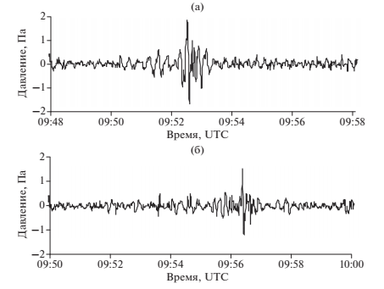
Пеленг источника сигнала показал, что он распространялся с юго-западного направления (азимут ~160-164°), что совпало с азимутом сейсмического сигнала (~162°).
Оценки скорости распространения инфразвукового сигнала вдоль земной поверхности составили 268–270 м/с. Моделирование показало, что сигнал распространялся по стратосферному волноводу, многократно отражаясь от его верхней границы.
Общая длительность сигнала — около 2 минут. Начальный участок длительностью ~1 мин имел частоту 0.07 Гц, а второй — 0.13 Гц, что соответствует разделению мод сигнала в волноводе.
Рис. 6. Волновые формы инфразвукового сигнала в диапазоне частот 0.03–10 Гц, распространяющегося по стратосферному волноводу (результаты регистрации в MHV (а) и CGM (б) 08.07.2019 г.).

Slide 17
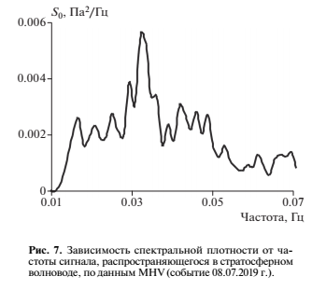
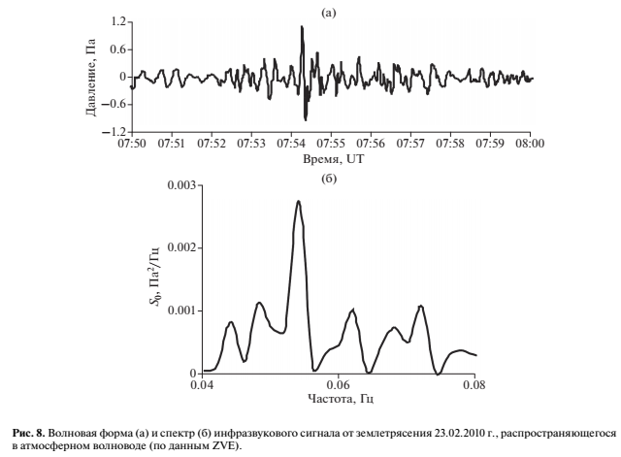
Спектр сигнала, зарегистрированного в MHV, представлен на рис. 7. Как это следует из рис. 7, отчетливо выделяется преимущественная частота f0 ~ 0.032 Гц
Аналогично выглядят рассматриваемые акустические сигналы при других сейсмических событиях (для примера на рис. 8 представлена волновая форма и спектр инфразвукового возмущения, распространяющегося в атмосферном волноводе при землетрясении 23.02.2020 г.).

Slide 18


ОБСУЖДЕНИЕ РЕЗУЛЬТАТОВ
Результаты акустической регистрации, выполненной в периоды сильных сейсмических событий, свидетельствуют о наличии ярко выраженных акустических сигналов, вызванных приходом в пункты наблюдений сейсмического сигнала, а также инфразвукового сигнала, распространяющегося в стратосферном волноводе.
Как было отмечено выше инфразвуковая волна, распространяющаяся в стратосферном волноводе, содержит информацию о величине энерговыделения в источнике. Действительно, имеющиеся данные [Адушкин и др., 2019] свидетельствуют о том, что в качестве основного параметра акустического сигнала при оценках полной энергии источника на основе акустических данных WA следует рассматривать его характерную частоту f0, поскольку часто используемые для этих целей амплитуда сигнала и его длительность либо импульс [Косяков и др., 2017; Куличков и др., 2017; Мишенин и др., 2016] существенно зависят от расстояния до источника и, главное, условий на трассе распространения. В настоящей работе для оценки WA была использована зависимость, предложенная в работе [Адушкин и др., 2019]:
Результаты оценок по зависимости (1), полученные с привлечением данных о преимущественных частотах инфразвуковых сигналов, вызванных разными землетрясениями из табл. 1, приведены в табл. 4. Там же для сравнения приведены энергетические характеристики рассмотренных сейсмических событий WS, полученные с использованием магнитуд. Величина WS оценивалась с использованием эмпирической зависимости, полученной на основе обобщения данных работ [Буллен, 1966; Коган, 1974; Левин и др., 2010]:
где: WS выражена в эрг; М – магнитуда землетрясения. Из табл. 4 следует, что результаты оценок, выполненных с использованием акустических данных, совпадают с оценками по магнитуде сейсмического события.

Slide 19
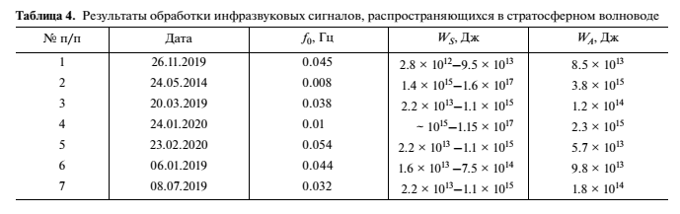

Slide 20
Заключение
Представленные данные, полученные в результате инструментальных наблюдений, свидетельствуют о том, что землетрясения с магнитудами 5.1–6.9 вызывают в нижней атмосфере акустические возмущения двух типов.
Атмосферные возмущения от землетрясений состоят из акустических колебаний, вызванных приходом сейсмических волн в точку регистрации (первый тип)
Также инфразвуковой волны, распространяющейся в стратосферном волноводе, источником которой являются вертикальные движения земной поверхности в эпицентральной зоне землетрясения в период основного толчка (второй тип).
Амплитуды, длительности и спектральные характеристики акустических сигналов, генерируемых землетрясением, позволяют проводить уверенную их регистрацию имеющимися измерительными средствами на расстояниях, превышающих 2700 км от эпицентральной зоны сейсмического события.
Энергия землетрясения, оцененная через спектральные характеристики инфразвукового сигнала, согласуется с значением, определенным по магнитуде землетрясения. Процессы генерации акустических возмущений при землетрясениях еще не достаточно изучены, чтобы разработать точную модель передачи энергии в атмосферу. Данные в работе могут служить дополнительной информацией для уточнения механизмов сильных землетрясений и разработки подходов к взаимодействию литосферы и атмосферы.

Slide 21
Литература
Адушкин В.В., Овчинников В.М., Санина И.А., Ризниченко О.Ю. “Михнево”: от сейсмостанции № 1 до современной геофизической обсерватории // Физика Земли. 2016. № 1. С. 108–120.
Адушкин В.В., Нифадьев В.И., Чен Б.Б., Попель СИ., Когай Г.А., Дубинский А.Ю., Вайдлер П.Г. Об изменениях
параметров внутренних гравитационных волн в атмосфере Центральной Азии перед землетрясением //
Докл. РАН. 2019. Т. 487. № 3. С. 299–303.
Адушкин В.В., Рыбнов Ю.С., Спивак А.А., Харламов В.А.
О связи параметров инфразвуковых волн с энергией
источника // Физика Земли. 2019. № 6. С. 96–106.
Буллен К.Е. Введение в теоретическую сейсмологию.
М.: Мир. 1966. 460 с.
Гармаш С.В., Линьков Е.М., Петрова Л.Н., Швед Г.М.
Возбуждение колебаний атмосферы сейсмогравитационными колебаниями Земли // Изв. АН СССР. Сер.
Физика атмосферы и океана. 1989. № 12. С. 1290–1299.
Голицын Г.С., Кляцкин В.И. Колебания в атмосфере,
вызванные движениями земной поверхности // Докл.
АН СССР. Физика атмосферы и океана. 1967. Т. 3.
№ 10. С. 1044–1052.
Гохберг М.Б., Шалимов С.Л. Воздействие землетрясений и взрывов на ионосферу. М.: Наука. 2008. 296 с.
Гохберг М.Б., Ольшанская Е.В., Стеблов Г.М., Шалимов С.Л. Ионосферный отклик на акустический сигнал от подводных землетрясений по данным GPS //
Физика Земли. 2014. № 1. С. 3–10.
Коган С.Я. Сейсмическая энергия и методы ее определения. М.: Наука. 1975. 152 с.
Косяков С.И., Куличков С.Н., Мишенин А.А. Новые способы оценки энергии импульсных источников по результатам регистрации акустических волн в атмосфере //
Изв. РАН. Сер. Физическая. 2017. Т. 81. № 8. С. 1–7.
Куличков С.Н., Авилов К.В., Буш Г.А. и др. Об аномально
быстрых инфразвуковых приходах на больших расстояниях от наземных взрывов // Изв. РАН. Физика атмосферы и океана. 2004. Т. 40. № 1. С. 3–12.
Куличков С.Н., Попов О.Е., Мишенин А.А. и др. Использование закона сохранения акустического импульса
для оценки энергии наземных акустических источников дистанционным методом // Изв. РАН. Физика атмосферы и океана. 2017. Т. 53. № 6. С. 686–698.
Левин Б.В., Сасорова Е.В., Борисов С.А., Борисов А.С.
Оценка параметров слабых землетрясений и их сигналов // Вулканология и сейсмология. 2010. № 3. С. 60–70.

Slide 22
Благодарю за внимание!

